Slide 1
Project intégration de données
Formation Data Scientist
ECAM 2018-2019

Slide 2

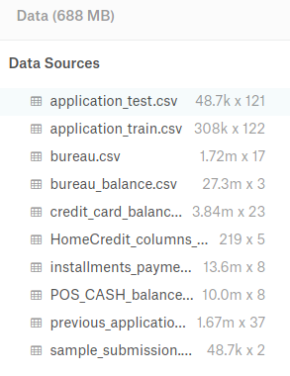
Source des données
https://www.kaggle.com/c/home-credit-default-risk

Slide 3




L'essence de la compétition
DB Production
HomeCredit Bank
demande
de crédit
Table application
les données
réelles
réponse
DB Warehouse
HomeCredit Bank
DB bureau de crédit
les données
historique
les données
historique
Table bureau
Table bureau_balance
Table previous_application
Table credit_card_balance
Table instalments_payments
Table pos_cash_balance

Slide 4
L'essence du projet
DB Production
HomeCredit Bank
demande
de crédit
Table application
les données
réelles
application_test
application_train
réponse
DB Warehouse
HomeCredit Bank
DB bureau de crédit
les données
historique
les données
historique
Table bureau
Table bureau_balance
Table previous_application
Table credit_card_balance
Table instalments_payments
Table pos_cash_balance

Slide 5
Motivation
Project intégration de données
Leaderboard
PostgreSQL
Créer une utilité ETL

Slide 6
Liste des Tâches
Tâches | Charges | Ressources | Dépendances | Coût
Télécharger les données | 1 jour | 1 développeur | site http://kaggle.com/ | 500 euro
Importer tous les données dans la base de données | 3 jour | 1 développeur | RDBMS Environnement, Télécharger les données | 1500 euro
Extrait les données pour le projet | 1 jour | 1 développeur | RDBMS Environnement, Importer tous les données dans la base de données | 500 euro
Supprimer des données supplémentaires | 0.5 jour | 1 développeur | RDBMS Environnement, Extrait les données pour le projet | 250 euro
Ajouter des contraintes et des indices | 0.5 jour | 1 développeur | RDBMS Environnement, Supprimer des données supplémentaires | 250 euro
Création de requêtes SQL pour l’analyse | 1 jour | 1 développeur | RDBMS Environnement, Ajouter des contraintes et des indices | 500 euro
Présentation des résultats | 1 jour | 1 développeur | Création de requêtes SQL pour l’analyse | 500 euro
Prix Total |  |  |  | 4 000 euro

Slide 7
Tableau de bord
Charge total du projet: 8 j/h
Durée totale du projet: 8 jours
Coût de ressources:
1 j/h développment = 250 Euro
1 jour RDBMS environment = 10 Euro
Coût total du projet: 2080 Euro

Slide 8
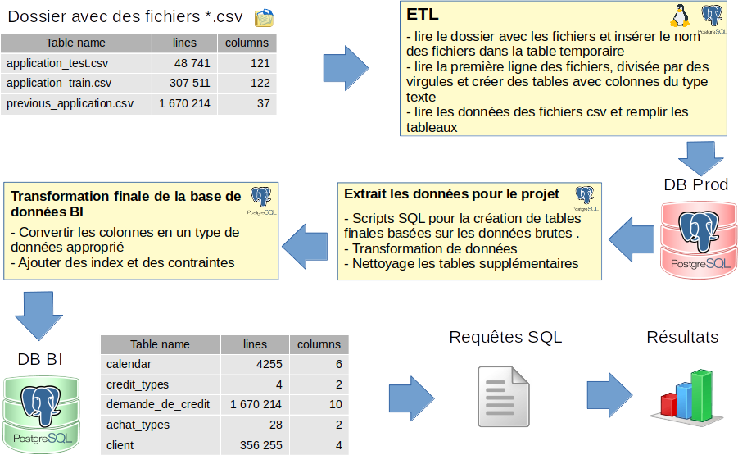
Schéma d’Architecture Logique

Slide 9
ETL “fait maison”
Problème
Nous avons trois fichiers avec beaucoup des colonnes, comment importer tout dans notre base de données?
Solutions
faire à la main
utiliser un ETL
créer notre propre ETL

Slide 10
ETL étapes
1. Télécharger les données et stocker dans un dossier
2. Lire le dossier avec les fichiers et insérer le nom des fichiers dans la table temporaire:
EXECUTE format(E'COPY yk_data_struct FROM PROGRAM \'ls -1 %I | sed \"s/.csv//\" \' DELIMITER \',\';',
in_folder);

Slide 11
ETL étapes
3. Lire la première ligne des fichiers, divisée par des virgules et créer des tables avec colonnes du type texte, lire les données des fichiers csv et remplir les tableaux
req := 'select distinct table_name from yk_data_struct';
OPEN curs_tables FOR EXECUTE(req);
LOOP FETCH curs_tables INTO cur_table;
EXIT WHEN NOT FOUND;
-- Save column names to tmp table
CREATE TEMP TABLE IF NOT EXISTS yk_tmp_cols(cols text) ON COMMIT DROP;
full_path := format(E'%s%s.csv',in_folder,cur_table);
EXECUTE format(E'COPY yk_tmp_cols FROM PROGRAM \'head -n1 %I\';', full_path);
-- Tables creation
SELECT format('CREATE TABLE %I(',LOWER(cur_table)) ||
string_agg(quote_ident(REPLACE (LOWER(col),' ',''))
|| ' text',',') || ')' INTO req
FROM (SELECT cols FROM yk_tmp_cols LIMIT 1) t ,
UNNEST(string_to_array(t.cols,',')) col;
EXECUTE req;
-- Import data
CALL yk_csv_to_table(cur_table,full_path,debug);
EXECUTE format(E'copy %s from %L DELIMITER \',\' CSV HEADER;',
lower(cur_table),in_csv_path);
--Cleanup
DELETE FROM yk_tmp_cols;
END LOOP;

Slide 12
DB Prod is Ready

Slide 13
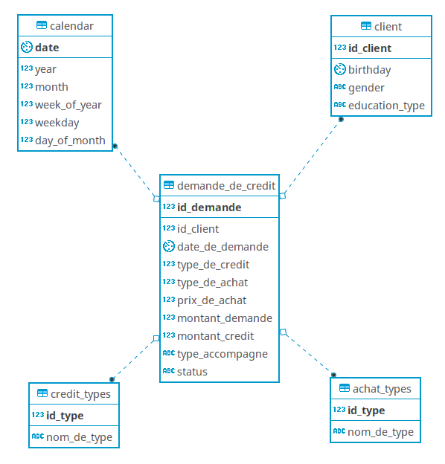
Modèle logique des données
Générer
application
sk_id_curr
PK
target
days_birth
age
…
previous_application
sk_id_prev
PK
sk_id_curr
FK
amt_credit
amt_goods_price
…

Slide 14
Extrait les données pour le projet
CREATE TABLE client AS (
SELECT
sk_id_curr AS id_client,
(ZERO_POINT + (INTERVAL '1 day' * days_birth::SMALLINT))::DATE AS birthday,
code_gender AS gender,
name_education_type AS education_type
FROM
application
);
CREATE TABLE credit_types AS (
SELECT
DISTINCT DENSE_RANK() OVER(ORDER BY NAME_CONTRACT_TYPE) AS id_type ,
NAME_CONTRACT_TYPE AS nom_de_type
FROM
previous_application
);
CREATE TABLE achat_types AS (
SELECT
DISTINCT DENSE_RANK() OVER(ORDER BY name_goods_category) AS id_type ,
name_goods_category AS nom_de_type
FROM
previous_application
);

Slide 15
Extrait les données pour le projet
CREATE TABLE calendar AS (
SELECT
d.date AS DATE,
EXTRACT(YEAR FROM d.date)::SMALLINT AS YEAR,
EXTRACT(MONTH FROM d.date)::SMALLINT AS MONTH,
EXTRACT(WEEK FROM d.date)::SMALLINT AS week_of_year,
EXTRACT(isodow FROM d.date)::SMALLINT AS weekday,
EXTRACT(DAY FROM d.date)::SMALLINT AS day_of_month
FROM
(
SELECT
date_trunc('day',dd):: DATE AS DATE
FROM
generate_series (
ZERO_POINT - CALENDAR_DELTA ,
ZERO_POINT + CALENDAR_DELTA ,
'1 day'::INTERVAL
) dd
)d
);
CREATE TABLE demande_de_credit AS (
SELECT
p.sk_id_prev AS id_demande,
p.sk_id_curr AS id_client,
(ZERO_POINT + (INTERVAL '1 day' * days_decision::SMALLINT))::DATE AS date_de_demande,
c.id_type AS type_de_credit,
a.id_type AS type_de_achat,
p.amt_goods_price AS prix_de_achat,
p.amt_application AS montant_demande,
p.amt_credit montant_credit,
p.name_type_suite AS type_accompagne,
p.name_contract_status AS status
FROM
previous_application p
LEFT JOIN credit_types c ON
c.nom_de_type = p.name_contract_type
LEFT JOIN achat_types a ON
a.nom_de_type = p.name_goods_category
);

Slide 16
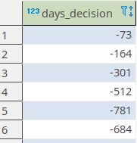
Transformation de données
select days_decision from previous_application;
passé
futur
-73
date de demande de credit
ZERO_POINT CONSTANT DATE := '2018-05-18'::DATE - (INTERVAL '100 days');
CALENDAR_DELTA CONSTANT INTERVAL := INTERVAL '10 years';

Slide 17
Conversion des colonnes en un type de données approprié
Tout le colonnes sont TEXT
Nous essayons faire conversion:
EXECUTE format('ALTER TABLE %s ALTER COLUMN %s TYPE NUMERIC USING %s::NUMERIC;',
table_name,
column_name,
column_name);
Et attrape exception:
EXCEPTION
WHEN invalid_text_representation then -- can not convert text to number
NULL;
WHEN cannot_coerce THEN -- can not convert date to number
NULL;

Slide 18
Ajouter des indexes et des contraintes
--primary keys
ALTER TABLE calendar ADD PRIMARY KEY (DATE);
ALTER TABLE client ADD PRIMARY KEY (id_client);
ALTER TABLE credit_types ADD PRIMARY KEY (id_type);
ALTER TABLE achat_types ADD PRIMARY KEY (id_type);
ALTER TABLE demande_de_credit ADD PRIMARY KEY (id_demande);
--forign keys
ALTER TABLE demande_de_credit ADD CONSTRAINT fk_date_de_demande FOREIGN KEY (date_de_demande) REFERENCES calendar (DATE);
ALTER TABLE demande_de_credit ADD CONSTRAINT fk_type_de_credit FOREIGN KEY (type_de_credit) REFERENCES credit_types (id_type);
ALTER TABLE demande_de_credit ADD CONSTRAINT fk_type_de_achat FOREIGN KEY (type_de_achat) REFERENCES achat_types (id_type);
ALTER TABLE demande_de_credit ADD CONSTRAINT fk_id_client FOREIGN KEY (id_client) REFERENCES client (id_client);
--indexes
CREATE UNIQUE INDEX idx_id_demande ON demande_de_credit (id_demande);
CREATE UNIQUE INDEX idx_client_id_client ON client (id_client);
CREATE INDEX idx_id_client ON demande_de_credit (id_client);

Slide 19
DB BI is Ready

Slide 20
Requêtes SQL
1.
SELECT
c.gender ,
COUNT(d.id_demande) "count" ,
to_char(PERCENTILE_CONT(0.5) WITHIN GROUP(ORDER BY prix_de_achat),
'999 999 999.99') med_of_prix ,
to_char(MIN(d.montant_demande),'999 999 999.99') "min demande" ,
to_char(MAX(d.montant_demande),'999 999 999.99') "max demande" ,
to_char(AVG(d.montant_demande-d.montant_credit),
'999 999 999.99') "avg (demande - credit)" ,
to_char(SUM(CASE WHEN d.status = 'Approved' THEN 1 ELSE 0 END)::FLOAT
/ COUNT(d.id_demande)* 100,'99.99 %') "% of approved" ,
to_char(SUM(CASE WHEN d.status = 'Refused' THEN 1 ELSE 0 END)::FLOAT
/ COUNT(d.id_demande)* 100,'99.99 %') "% of refused"
FROM
demande_de_credit d
LEFT JOIN client c ON d.id_client = c.id_client
GROUP BY c.gender;
Résultats:
gender | count | med_of_prix | min demande | max demande | avg (demande - credit) | % of approved | % of refused
F | 1131886 | 113 211.00 | .00 | 6 905 160 | -21 389.81 | 62.00 % | 17.18 %
M | 538273 | 101 434.50 | .00 | 4 455 000 | -19 808.61 | 62.23 % | 17.87 %
XNA | 55 | 180 000.00 | .00 | 1 269 000 | -16 301.47 | 41.82 % | 45.45 %

Slide 21
Requêtes SQL
2.
WITH age_range AS (
SELECT a.id_demande,
CASE
WHEN a.age_when_demande > 0 AND a.age_when_demande < 25 THEN '0-25'
WHEN a.age_when_demande >= 25 AND a.age_when_demande < 40 THEN '25-40'
WHEN a.age_when_demande >= 40 AND a.age_when_demande < 65 THEN '40-65'
WHEN a.age_when_demande >= 65 THEN '65+'
END AS RANGE
FROM
(
SELECT
d.id_demande,
EXTRACT(YEAR FROM age(d.date_de_demande,
c.birthday))::SMALLINT AS age_when_demande
FROM
demande_de_credit d
LEFT JOIN client c ON d.id_client = c.id_client )a
)
SELECT a.range AS "age when demande range",
to_char(SUM(CASE WHEN d.type_accompagne = 'Family' THEN 1 ELSE 0 END)::FLOAT
/ COUNT(a.id_demande)* 100,'99.99 %') "% of family",
to_char(SUM(CASE WHEN d.type_accompagne = 'Group of people' THEN 1 ELSE 0 END)::FLOAT
/ COUNT(a.id_demande)* 100,'99.99 %') "% of group",
to_char(SUM(CASE WHEN d.type_accompagne = 'Unaccompanied' THEN 1 ELSE 0 END)::FLOAT
/ COUNT(a.id_demande)* 100,'99.99 %') "% of unaccompanied",
to_char(SUM(CASE WHEN d.type_accompagne = 'Children' THEN 1 ELSE 0 END)::FLOAT
/ COUNT(a.id_demande)* 100,'99.99 %') "%of children",
to_char(SUM(CASE WHEN d.type_accompagne = 'Spouse, partner' THEN 1 ELSE 0 END)::FLOAT
/ COUNT(a.id_demande)* 100,'99.99 %') "% of spouse"
FROM age_range a
INNER JOIN demande_de_credit d ON d.id_demande = a.id_demande
GROUP BY a.range
ORDER BY a.range ;

Slide 22
Requêtes SQL
Résultats:
age range when demande | % of family | % of group | % of unaccompanied | %of children | % of spouse
0-25 | 15.14 % | 0.33 % | 30.44 % | 0.24 % | 6.30 %
25-40 | 13.43 % | 0.15 % | 28.87 % | 1.58 % | 5.15 %
40-65 | 12.12 % | 0.10 % | 31.74 % | 2.36 % | 2.95 %
65+ | 6.59 % | 0.05 % | 27.51 % | 0.61 % | 0.90 %

Slide 23
Requêtes SQL
3.
WITH age_range AS (
SELECT a.id_demande,
CASE
WHEN a.age_when_demande > 0 AND a.age_when_demande < 25 THEN '0-25'
WHEN a.age_when_demande >= 25 AND a.age_when_demande < 40 THEN '25-40'
WHEN a.age_when_demande >= 40 AND a.age_when_demande < 65 THEN '40-65'
WHEN a.age_when_demande >= 65 THEN '65+'
END AS RANGE
FROM
(
SELECT
d.id_demande,
EXTRACT(YEAR FROM age(d.date_de_demande,c.birthday))::SMALLINT AS age_when_demande
FROM
demande_de_credit d
LEFT JOIN client c ON d.id_client = c.id_client )a
)
SELECT
a_t.nom_de_type as "Type de achat",
SUM(CASE WHEN a_r.range = '0-25' THEN 1 ELSE 0 END) "0-25",
SUM(CASE WHEN a_r.range = '25-40' THEN 1 ELSE 0 END) "25-40",
SUM(CASE WHEN a_r.range = '40-65' THEN 1 ELSE 0 END) "40-65",
SUM(CASE WHEN a_r.range = '65+' THEN 1 ELSE 0 END) "65+",
COUNT(d.id_demande) "Total"
FROM
age_range a_r
INNER JOIN demande_de_credit d ON d.id_demande = a_r.id_demande
INNER JOIN achat_types a_t ON a_t.id_type = d.type_de_achat
GROUP BY a_t.nom_de_type
ORDER BY "Total" DESC;

Slide 24
Requêtes SQL
Résultats:
Type de achat | 0-25 | 25-40 | 40-65 | 65+ | Total
XNA | 31014 | 333139 | 570422 | 16234 | 950809
Mobile | 33757 | 110730 | 79746 | 475 | 224708
Consumer Electronics | 9102 | 47547 | 64007 | 920 | 121576
Computers | 15091 | 50036 | 40179 | 463 | 105769
Audio/Video | 11128 | 44771 | 43017 | 525 | 99441
Furniture | 3083 | 20340 | 29718 | 515 | 53656
Photo / Cinema Equipment | 3933 | 12898 | 8146 | 44 | 25021
Construction Materials | 847 | 8179 | 15611 | 358 | 24995
Clothing and Accessories | 1702 | 9739 | 11872 | 241 | 23554

Slide 25
Requêtes SQL
4.
SELECT
c."year",
COUNT(d.id_demande)
FROM calendar c
LEFT JOIN demande_de_credit d ON c."date" = d.date_de_demande
GROUP BY c."year"
ORDER BY c."year";
Résultats:
year | count
2008 | 0
2009 | 0
2010 | 73 110
2011 | 99 028
2012 | 81 955
2013 | 98 374
2014 | 126 900
2015 | 203 421
2016 | 357 152
2017 | 585 369
2018 | 44 905
2019 | 0
2020 | 0

Slide 26


Conclusion
+
= reproductibilité
https://github.com/konyshev/ecam_ds/tree/master/IntProj

Slide 27
Merci Q&R

